Slide 1
Tín hiệu và tạo tín hiệu vô tuyến băng siêu rộng UWB
Định nghĩa vô tuyến băng siêu rộng UWB
Độ rộng băng tần phân đoạn
Tín hiệu UWB
Đặc điểm của tín hiệu và hệ thống UWB
Tạo tín hiệu UWB
Tạo tín hiệu UWB nhảy thời gian:TH-UWB
Tạo tín hiệu UWB chuỗi trực tiếp: DS-UWB
Tạo tín hiệu UWB đa băng: MB-UWB

Slide 2
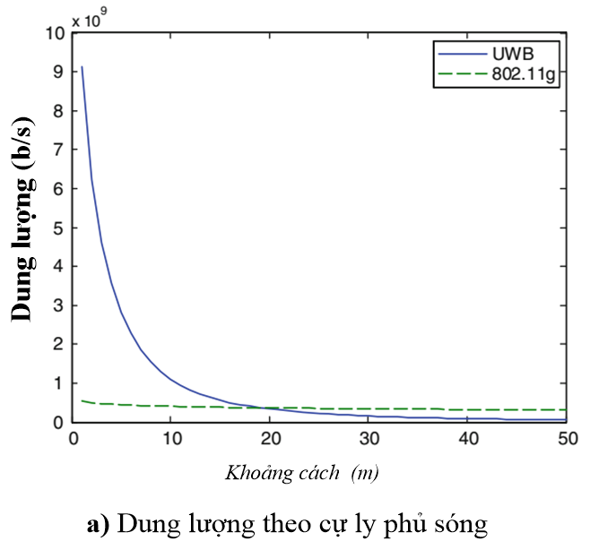
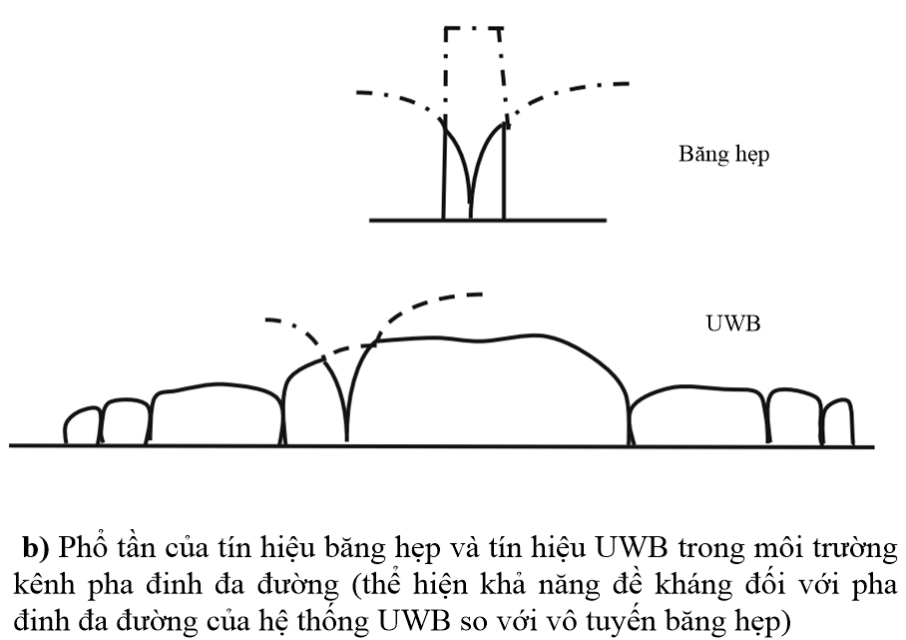

Slide 3
Sơ đồ tạo tín hiệu PPM-TH-UWB

Slide 4
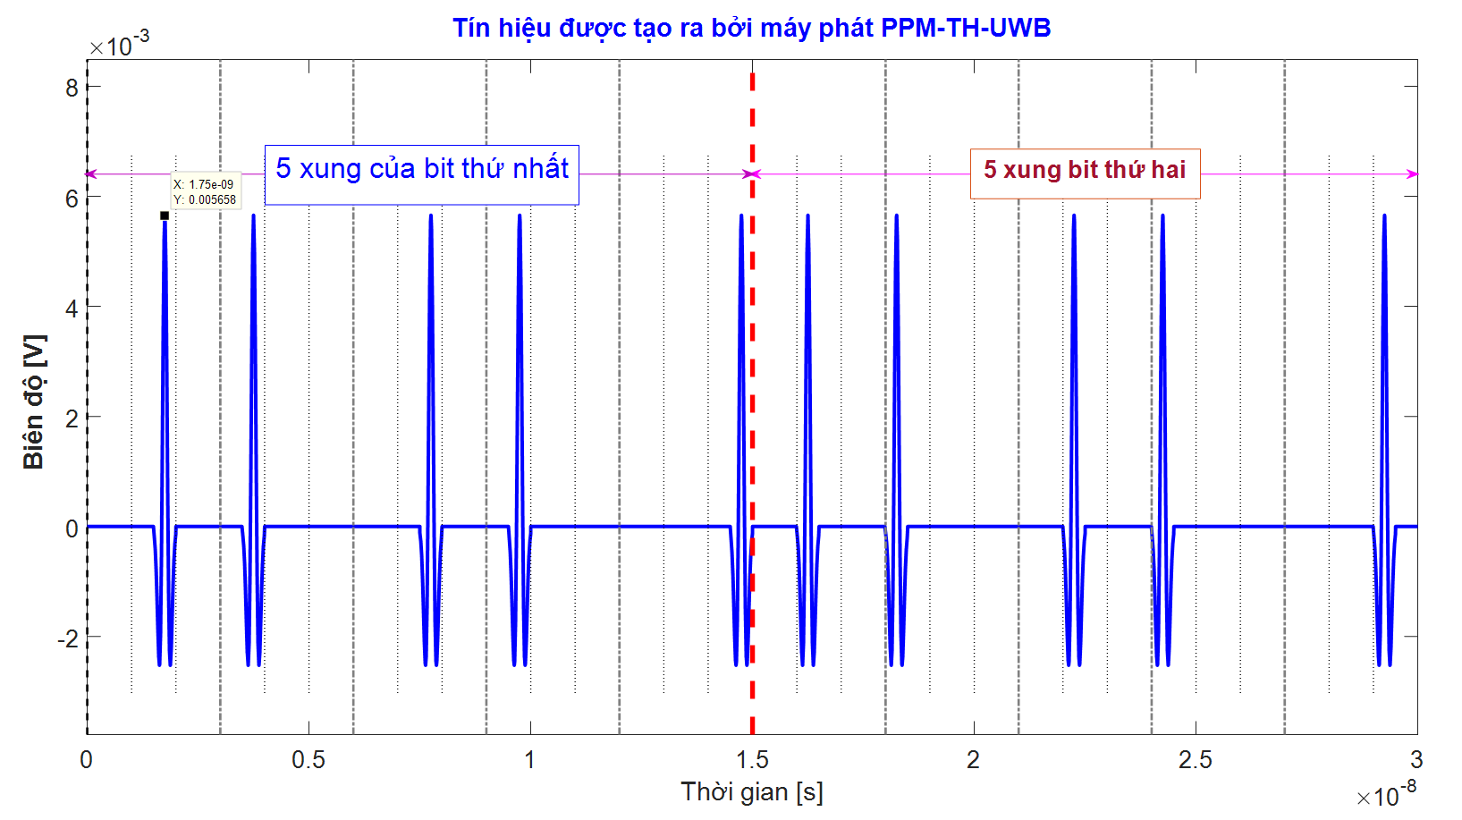
Tín hiệu được tạo ra bởi máy phát PPM-TH-UWB tại giá trị của 11 tham số:
Pow = -30; fc = 50e9; numbits = 2; Ts = 3e-9; Ns = 5; Tc = 1e-9; Nh = 3; Np = 5; Tm = 0.5e-9; tau = 0.25e-9; dPPM = 0.5e-9

Slide 6
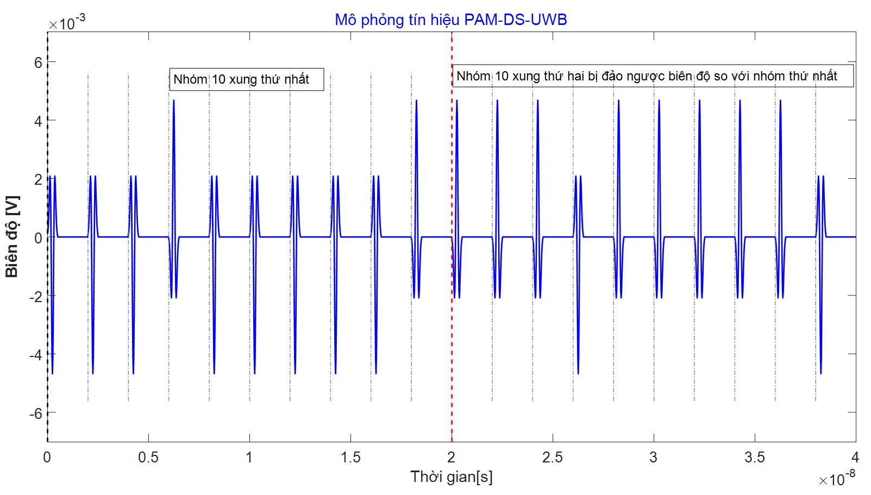
Tín hiệu PAM-DS-UWB được tạo ra bởi mô hình 2.22 với giá trị của các tham số:
Pow = -30; fc = 50e9; numbits = 2; Ts = 2e-9; Ns = 10; Np = 10; Tm = 0.5e-9; tau = 0.25e-9.

Slide 7
Kênh truyền sóng vô tuyến – Kênh UWB
Kênh vô tuyến: Truyền sóng và pha đinh
Pha đinh phạm vi rộng
Pha đinh phạm vi hẹp
Mô hình kênh trong nhà và mô hình kênh UWB
Mô hình kênh truyền sóng trong nhà và ngoài trời
Mô hình kênh truyền sóng trong nhà
Mô hình kênh UWB

Slide 8
Phân loại kênh pha đinh, ảnh hưởng của pha đinh lên tín hiệu và quỹ đường truyền cho kênh pha đinh

Slide 9
Đặc trưng của pha đinh do phân tán thời gian trên kênh đa đường

Slide 10
Minh họa tính di động và đa đường trong pha đinh phạm vi hẹp

Slide 11
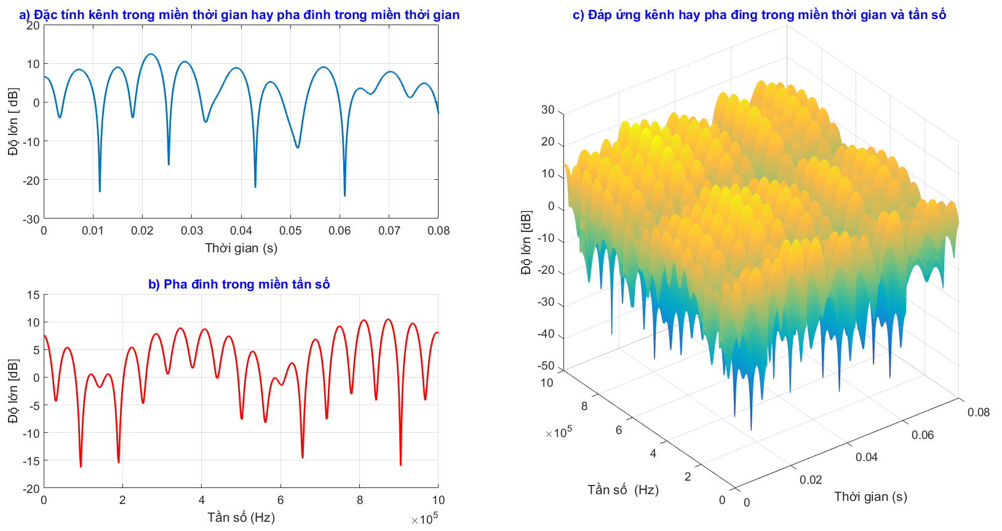

Slide 12
Minh họa sự hình thành lý lịch trễ công suất từ đáp ứng xung kim của kênh

Slide 13
Minh họa lý lịch trễ công suất và các tham số đặc trưng của mô hình kênh S-V

Slide 14
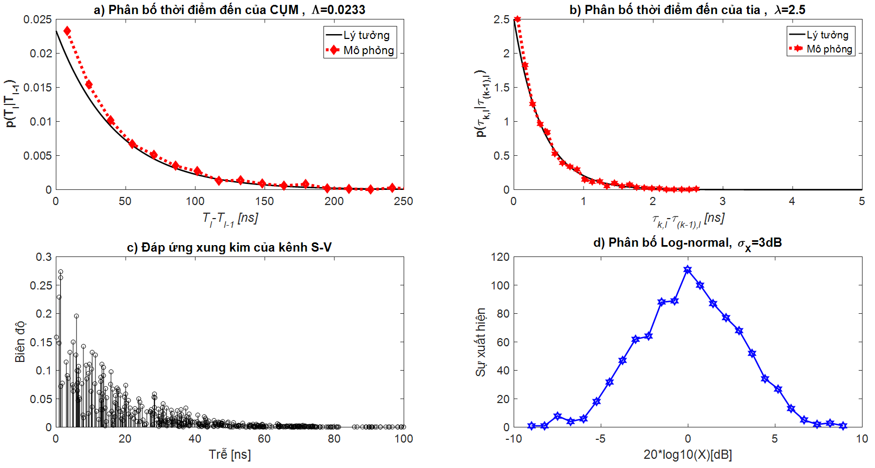
Các đặc trưng của mô hình kênh S-V: Phân bố thời điểm đến của cụm; phân bố thời điểm đến của tia trong cụm; đáp ứng xung kim của kênh; phân bố công suất của kênh

Slide 15
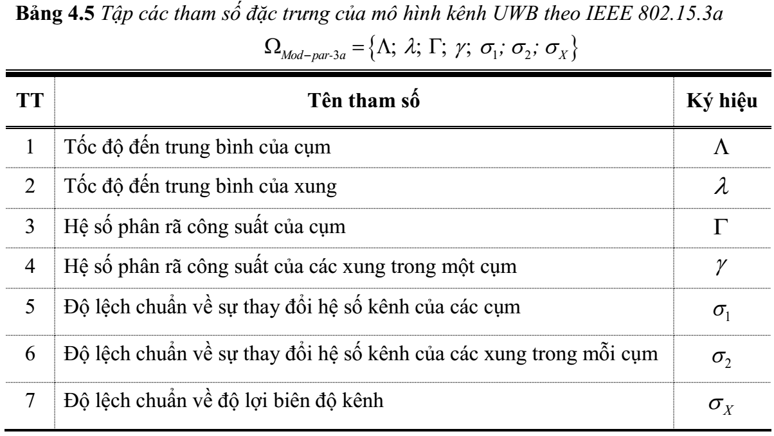
Mô hình kênh UWB đa đường theo IEEE 802.15.3a

Slide 16
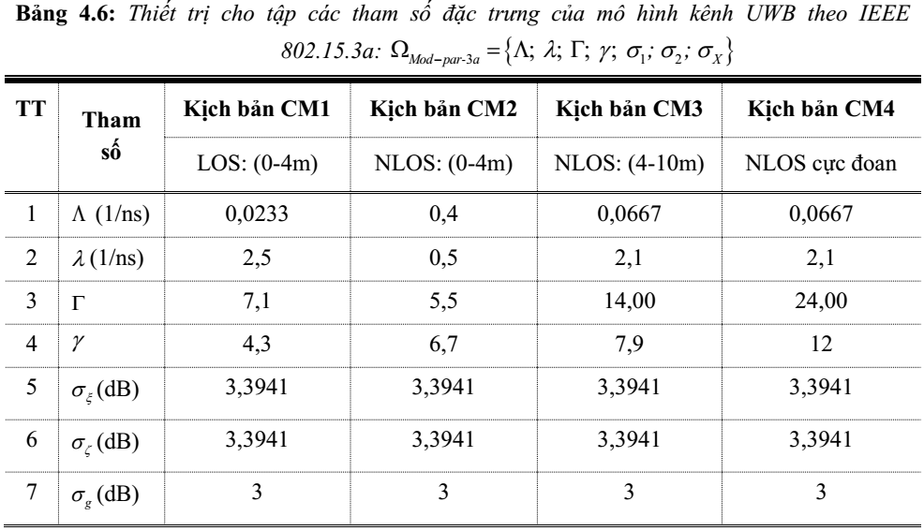
Mô hình kênh UWB đa đường theo IEEE 802.15.3a

Slide 17
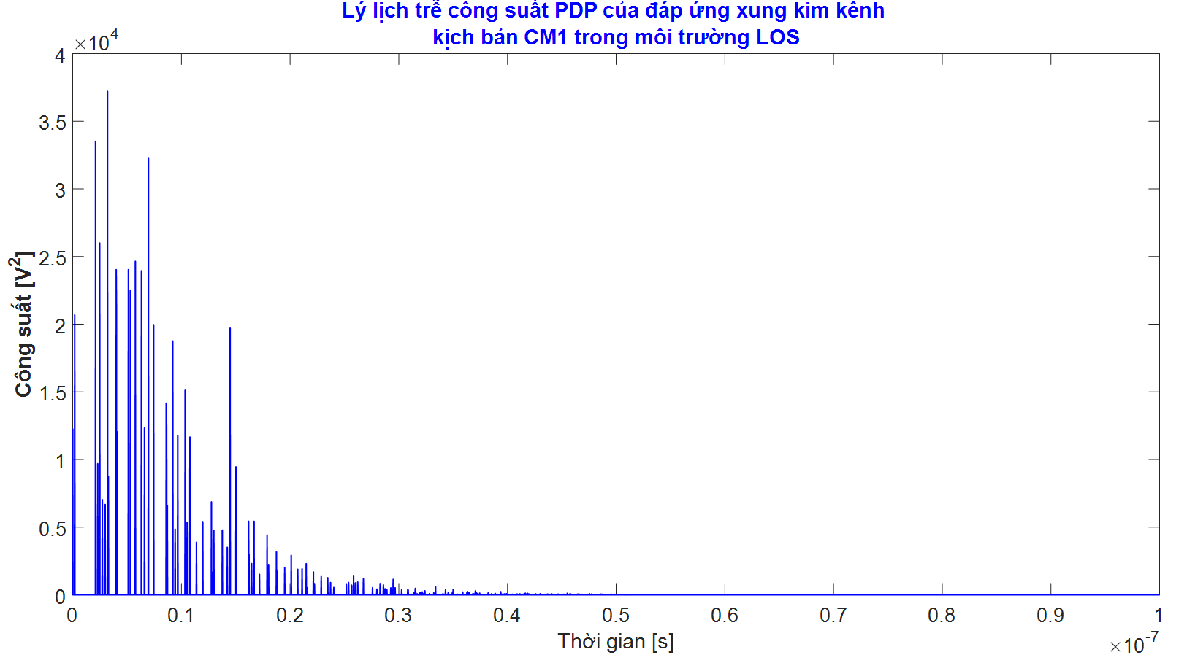

Slide 18
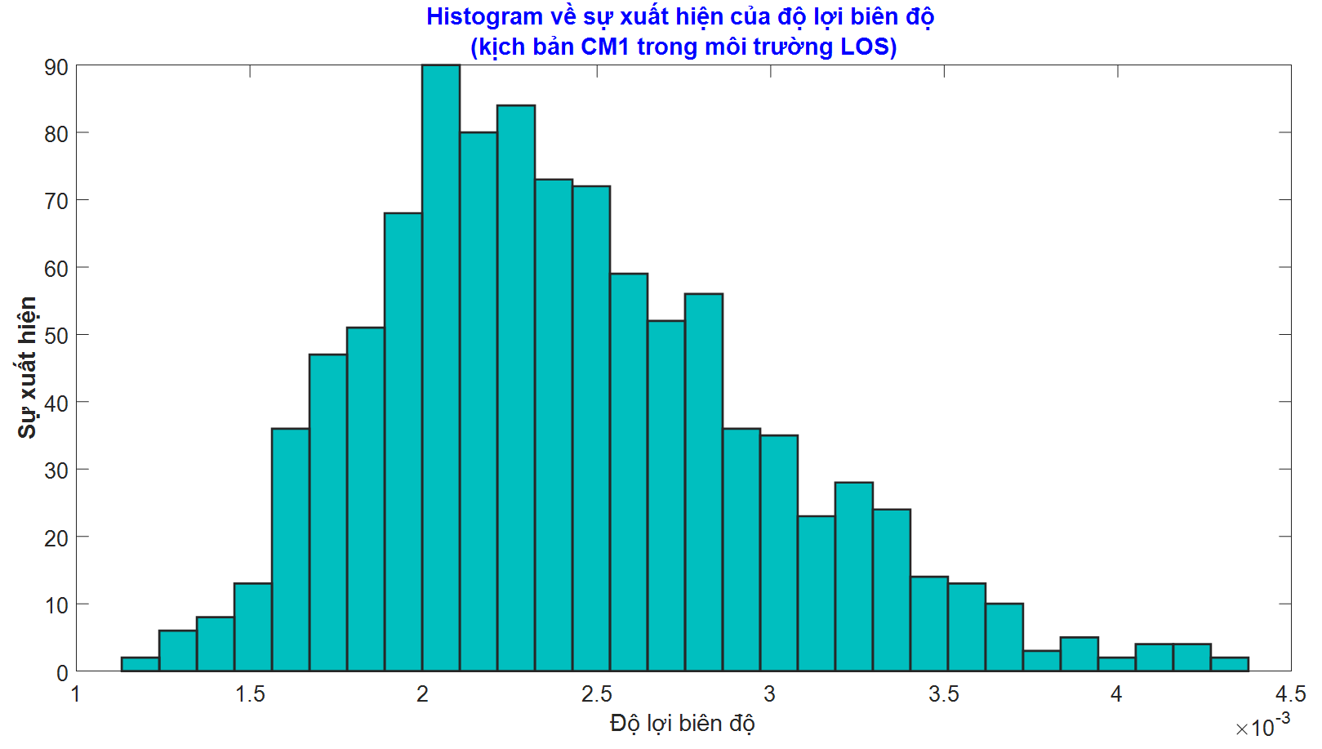

Slide 19
Truyền thông vô tuyến UWB đa người dùng
Đa truy nhập và nhiễu đa người dùng
Hiệu năng của hệ thống IR-UWB đa người dùng dựa trên xấp xỉ Gausơ chuẩn SGA
Điều chế vị trí xung nhị phân cùng với THMA: 2PPM-THMA
Điều chế PAM nhị phân đối cực cùng với THMA: 2PAM-THMA
Trải phổ chuỗi trực tiếp băng siêu rộng: DS-UWB
Giới hạn áp dụng của phép xấp xỉ hóa Gausơ tiêu chuẩn SGA
Mô hình nhiễu đa người dùng dựa trên xung đột gói

Slide 20
Hiệu năng hệ thống IR-UWB đa người dùng dựa trên SGA
Điều chế vị trí xung nhị phân cùng với THMA: 2PPM-THMA

Slide 21
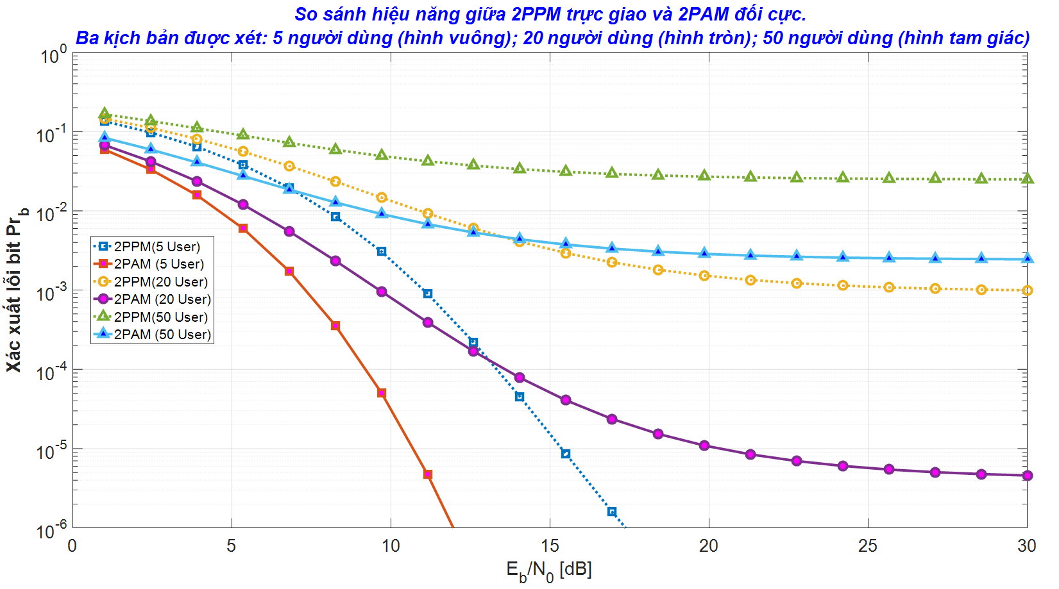
So sánh hiệu năng giữa PPM nhị phân trực giao và PAM nhị phân đối cực. Ba kịch bản đuợc xét: Trường hợp A với 5 người dùng (hình vuông), trường hợp B với 20 người dùng (hình tròn) và trường hợp C với 50 người dùng (hình tam giác).

Slide 22
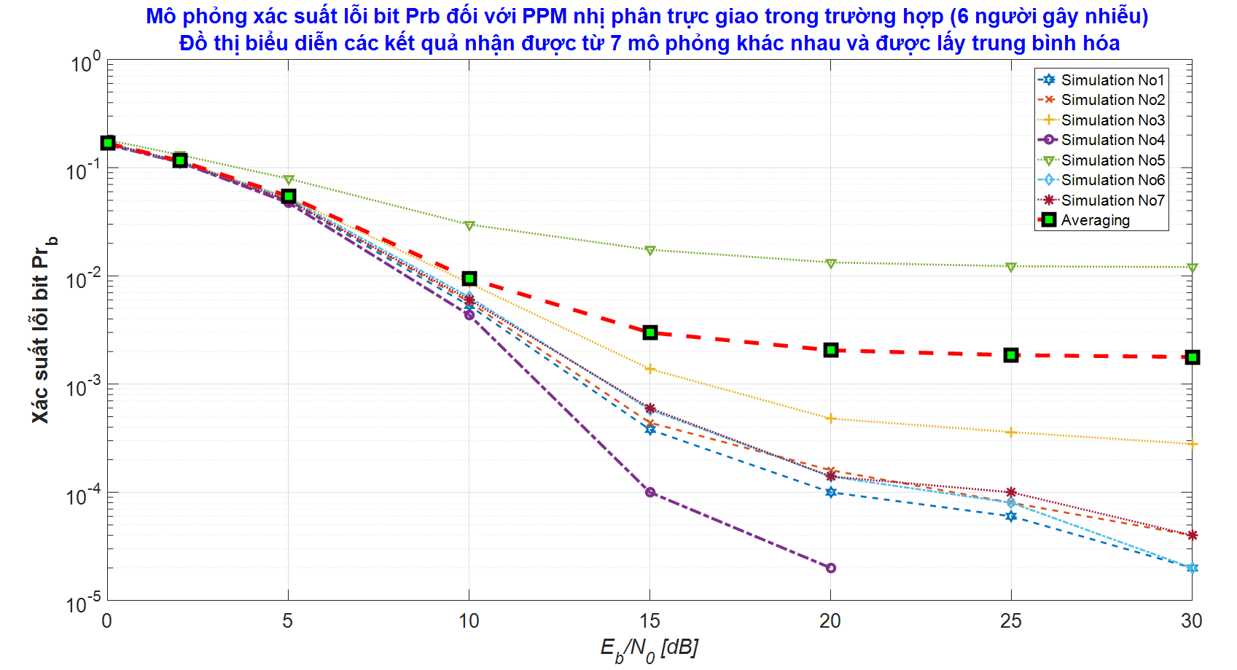
Xác suất lỗi theo Eb/N0 đối với 2-PPM trực giao trong trường hợp 1 (6 người dùng nhiễu). Đồ thị biểu diễn các kết quả nhận được từ 5 lần mô phỏng độc lập.

Slide 23
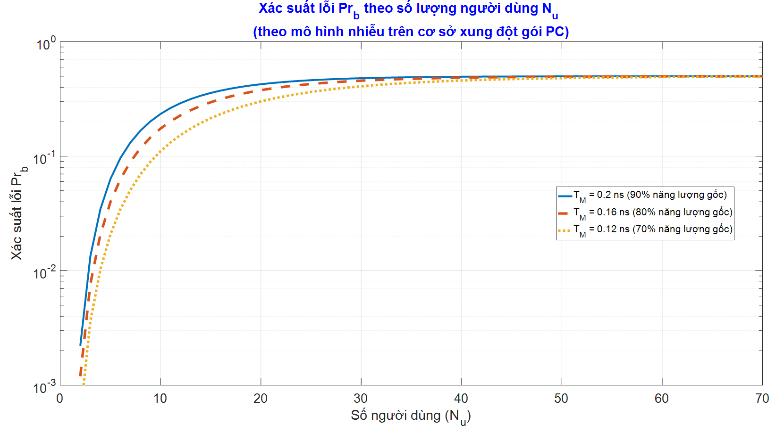
Biểu diễn xác suất lỗi Pr_{b} theo số lượng người dùng N_{u} dựa vào mô hình nhiễu trên cơ sở xung đột xung PC. Xét tại các giá trị của khoảng thời gian xung: T_{M}=0,2 ns; T_{M}=0,16 ns và T_{M}=0,12 ns.

Slide 24
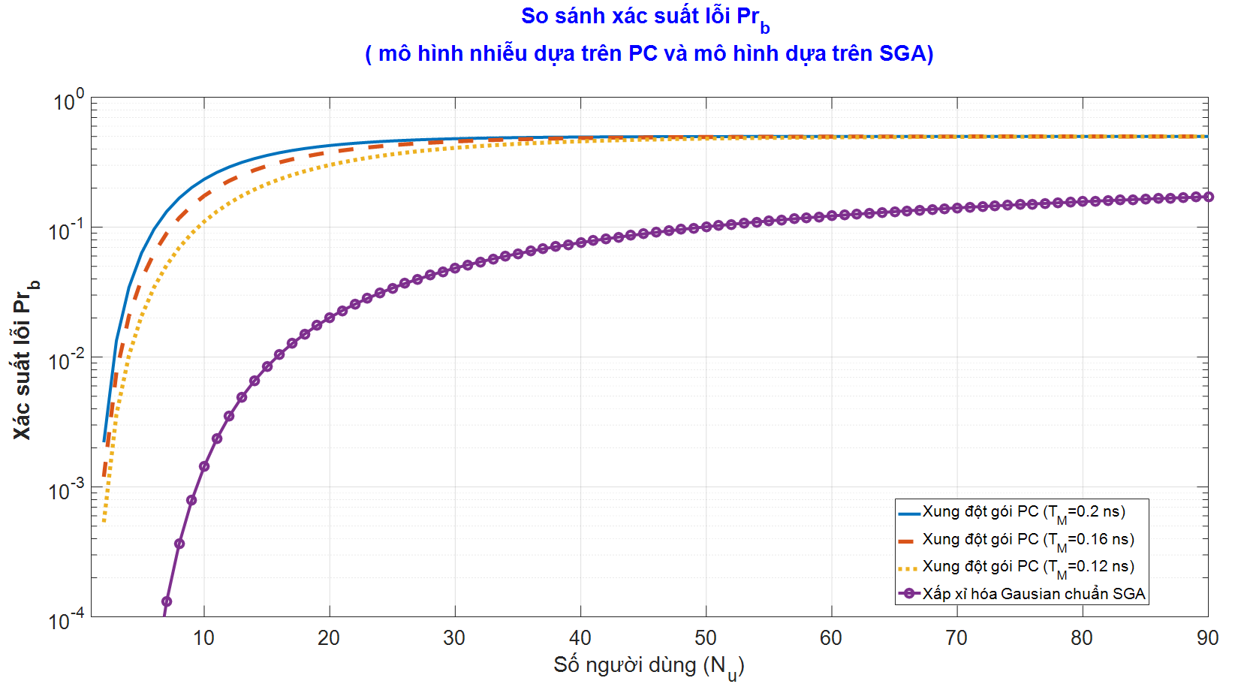
So sánh xác suất lỗi Pr_{b} theo số lượng người dùng N_{u} (được rút ra từ mô hình nhiễu dựa trên PC và mô hình dựa trên SGA)

